Slide 1

Guía de Diseño de la Muestra para Encuestas
13 Septiembre 2021

Slide 2

OBJETIVOS
FACILITAR LA REALIZACIÓN DE ACTIVIDADES Y LA INTEGRACIÓN DE EVIDENCIAS a las que hace referencia el Articulo 14, frac. V y Artículo 15, frac. IV de la NTPPIEG
Esta guía tiene el propósito de ofrecer un MARCO COMÚN para todas las encuestas que se generan en el Instituto y describir los elementos técnicos a considerar en la toma de decisiones que involucra este subproceso, instrumentos y criterios que asegurarán la calidad de los datos
Todos estos elementos desagregados integrarán las plantillas que albergarán las evidencias necesarias de esta fase

Slide 3


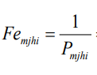
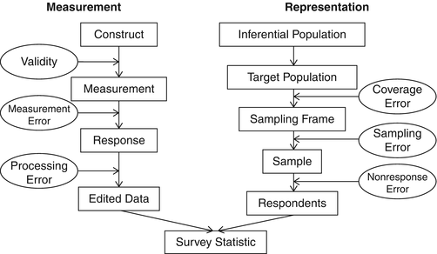





DISEÑO DE LA MUESTRA
En el grupo de trabajo:
Se han acordado las actividades principales que se deben hacer para el diseño de la muestra.
Se han recibido comentarios a la Guía por parte de todas las áreas y ya fueron incorporados.
Elección del tipo de muestreo
Tamaño, distribución y selección de la muestra
Definición de estimaciones
Identificación de los errores totales de muestreo
Documentación del diseño de la muestra
Preparación del marco de muestreo

Slide 4

TIPOS DE MUESTREO
Elección del tipo de muestreo
Las alternativas metodológicas son diversas y su determinación implica tanto el análisis de los condicionantes como del conocimiento de las ventajas y desventajas de cada una de ellas.
INEGI | TIPO DE MUESTREO | TIPO DE MUESTREO | NÚMERO DE ETÁPAS DE SELECCIÓN | BIETÁPICO & MULTIETÁPICO
 |  |  | UNIETÁPICO | BIETÁPICO O MÁS ETAPAS
ENOE, ENVE, ENADID | PROBABILÍSTICO | Aleatorio simple (con o sin reemplazo) Sistemático Estratificado Por conglomerados | Una sola elección del tipo y modalidad de muestreo | Combinación específica del tipo de muestreo, la modalidad y el número de etapas de selección
---- | NO PROBABILÍSTICO O DETERMINISTICO | Convencional o accidental Por cuotas Cadena o bola de nieve (snow ball) Intencional o por juicio
EMEC, EMS, EMIM | MIXTO | Muestreo Cutoff (5 variantes)
En la guía se presentan los pros y contras de cada tipo de muestreo así como los aspectos que se deben tomar en cuenta para elegir la modalidad de muestreo más conveniente.

Slide 5
MARCOS DE MUESTREO
Preparación del marco de muestreo
La población definida a través del marco de muestreo debe contener a toda la población objeto de estudio, de lo contrario la encuesta aportará resultados poco confiables. Un marco de muestreo debe, entonces, tener propiedades relacionadas con la:
Calidad (unidades bien definidas y estables, completez, actualización, etc.)
Eficiencia (fácil manipulación, inclusión de información complementaria exacta y actualizada, etc.)
Costo (Bajos costos de adquisición, preparación, uso y mantenimiento)
Marco PARCIAL y debe actualizarse
Marco COMPLETO
SIN Marco y debe construirse

Slide 6


MARCOS MUESTRALES
MARCOS MUESTRALES CON
MÚLTIPLES
Entidades Propietaria y Usuaria
Su unión puede dar una cobertura más completa de la población objeto de estudio.
En algunos Programas de información, dos o más entidades construyen, organizan y usan un marco muestral.
Fuentes de información para el marco
↔
Propietaria del marco
Requerimientos
Usuaria del marco
Datos
MARCOS CON INTERSECCIÓN
MARCOS AJENOS
MARCOS DE MUESTREO
MAESTROS
Planeación operativa que reduce costos
Mejor control de los errores de muestreo y los ajenos a él
Mayor congruencia entre las estimaciones
Muestra maestra seleccionada a partir de criterios uniformes
Se usa el mismo número de etapas y las mismas unidades
Mismo procedimiento de cálculo para determinar las probabilidades de selección

Slide 7
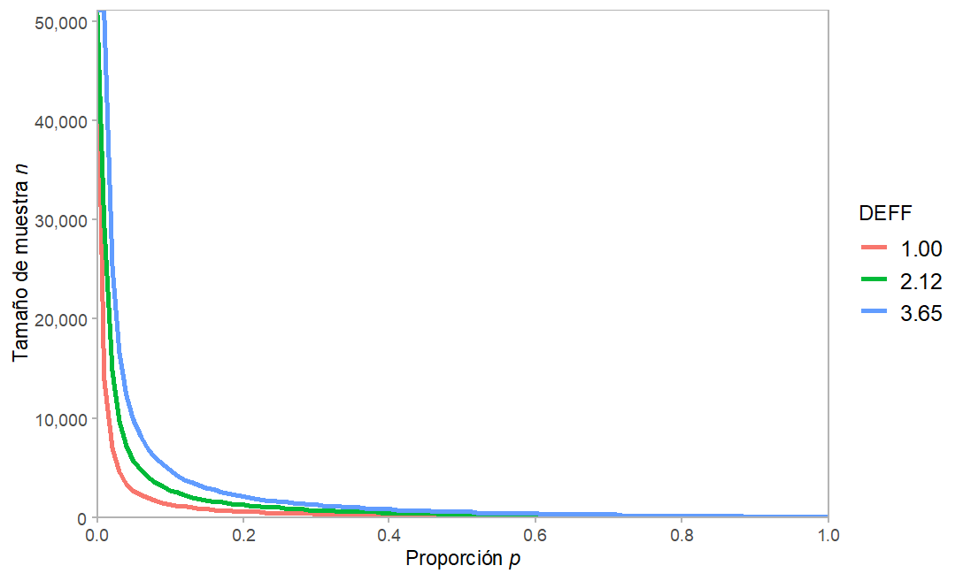
TAMAÑO, DISTRIBUCIÓN Y SELECCIÓN DE LA MUESTRA
Tamaño, distribución y selección de la muestra
CÁLCULO DEL TAMAÑO DE MUESTRA CON PRECISIÓN DEL 15% TASA DE NO RESPUESTA DEL 15% Y CONFIABILIDAD DEL 90%
La elección de un esquema de muestreo debe ser el resultado de varios principios. Tillé y Wilhem (2017) menciona tres principios para seleccionar una muestra:
Si la característica utilizada es poco común se requerirá un tamaño de muestra mayor
01
Entre más complejo es el diseño se requiere mayor tamaño de muestra
PRINCIPIO DE ALEATORIZACIÓN
- TAMAÑO DE MUESTRA +
02
PRINCIPIO DE SOBRE-
REPRESENTACIÓN
03
PRINCIPIO DE RESTRICCIÓN
CARACTERÍSTICA POCO COMÚN EN LA POBLACIÓN OBJETO DE ESTUDIO
% DE LA CARACTERÍSTICA
CARACTERÍSTICA MUY COMÚN EN LA POBLACIÓN OBJETO DE ESTUDIO

Slide 8

Imperfecciones del marco de muestreo
POBLACIÓN
EN EL MARCO MUESTRAL
SUBCOBERTURA - Algunos elementos de la población objeto de estudio no están listados y por lo tanto no pueden ser seleccionados en la muestra
SOBRECOBERTURA - Algunos elementos en el marco de muestreo no pertenecen a la población objeto de estudio
REGISTROS DUPLICADOS - En el marco de muestreo hay elementos que están listados en el marco de muestreo en más de una ocasión. Indicar las imperfecciones gráficas y las líneas separadas
POBLACIÓN
OBJETIVO
$$S_{F}$$
MUESTRA
Elementos de la Población Objeto de estudio listados en el Marco Muestral

Slide 9



DEFINICIÓN DE LAS ESTIMACIONES
Definición de estimaciones
Dado el esquema de muestreo y las características de la muestra, se definen las bases técnicas para el cálculo de las estimaciones, lo cual implica considerar:
Los ponderadores
  Ajuste por no respuesta
  Calibración (estimación del tamaño de la Población objeto de estudio)
La tasa de NO respuesta y
Las medidas de precisión
Para estimar el TOTAL DE UN INDICADOR OBJETIVO, se suman los productos generados a partir de multiplicar el valor de cada unidad de observación por el ponderador correspondiente.
De manera similar y respetando la expresión del estimador, se construyen las estimaciones para promedios, proporciones, y razones.
CARACTERÍSTICAS IDEALES DEL ESTIMADOR
INSESGADO
CONSISTENTE
VARIANZA MÍNIMA
FÁCIL DE OBTENER Y CALCULAR
$$\{k_{1},…,k_{n}\}$$
$$ε_{k}<\frac{n−n_{k}}{N−k+1}$$
$$\left\{k_{n+1} , … , k_{2n}\right\}$$

Slide 10
ERROR TOTAL DE MUESTREO
Identificación de los errores totales de muestreo
COSTO-CARGA A INFORMANTES-PROFESIONALISMO-ÉTICA-RESTRICCIONES
CONTRIBUCIÓN AL ERROR DE REPRESENTATIVIDAD
CONTRIBUCIÓN AL ERROR DE MEDICIÓN
ERROR DE COBERTURA
+
ERROR DE MUESTREO
+
ERROR POR NO RESPUESTA
+
ERROR POR AJUSTES POSTERIORES
VALIDEZ
+
ERROR DE MEDICIÓN
+
ERROR DE PROCESAMIENTO
ESTIMACIONES MUESTRALES

Slide 11

Nota Metodológica
Elementos de los formatos
Documentación del diseño de la muestra
1. Definición de la población objeto de estudio
2. Cobertura conceptual
3. Desglose geográfico
4. El marco de muestreo
5. Descripción de complejidad de la muestra
6. El esquema de muestreo empleado
7. La determinación del tamaño la muestra
8. Métodos de captación de datos de la encuesta
9. Cálculo y ajuste de los ponderadores
10. Cálculo de los estimadores empleados
11. Cálculo de las precisiones.
12. No respuesta por unidad
13. No respuesta por ítem
Elementos de la plantilla de metadatos del diseño de la muestra
Universo de estudio
Diseño de la muestra
Desviaciones del diseño muestral
Tasa de respuesta
Factores de expansión

Slide 12
Siguientes pasos
Las representantes DG’s enviarán resultados de la prueba piloto sobre el llenado de las plantillas de ésta Guía (fecha límite 20/09/2021)
Después de la prueba piloto, el área de calidad generará una propuesta de plantillas final para las actividades descritas en ésta guía
La Guía puede integrar mínimas modificaciones después del análisis del llenado de las plantillas
En la siguiente sesión del CoAC, la Guía de Diseño de la Muestra se someterá para su aprobación
1
2
3
La Guía se
Anexos potenciales
Comentarios y sugerencias extras
Las representantes enviarán ejemplos del llenado de las plantillas de ésta guía
(fecha límite 20/09/2021)
Después de la prueba piloto, el área de calidad generará una propuesta de plantillas final para las actividades descritas en ésta guía

Slide 13
GRACIAS

